Slide 1
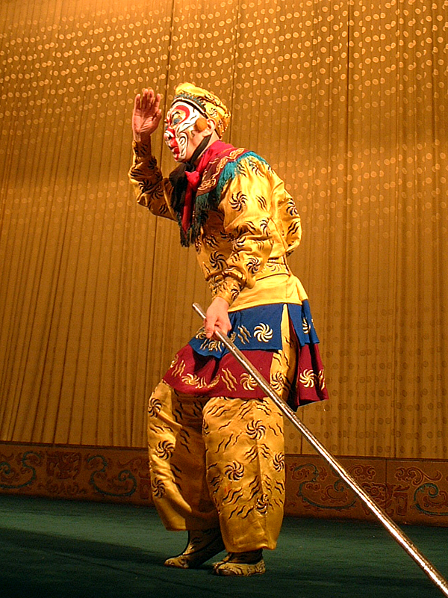
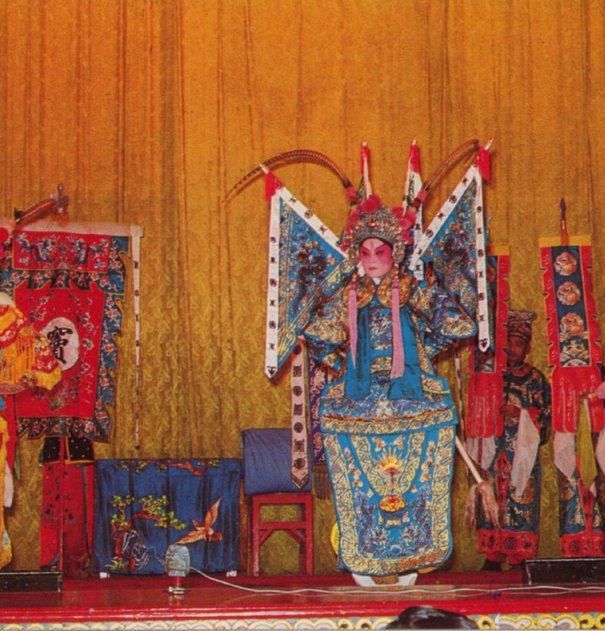
京剧
中国五大戏曲剧种之一，曾称平剧，腔调以西皮、二黄为主。
徽剧是京剧的前身。京剧形成后在清朝宫廷内开始快速发展，直至民国得到空前的繁荣。在2010年11月16日，京剧被列入“人类非物质文化遗产代表作名录”。

Slide 2
京剧
伴奏乐器
流派划分
发音技巧
京剧伴奏乐器分打击乐器与管弦乐器。
打击乐器有板、单皮鼓、大锣、铙、钹等，称为“武场”。
管弦乐器有京胡、京二胡、月琴、三弦，称为“文场”
京剧的流派习惯上以创始人的姓来命名，各行当被公认的主要流派大致如下：
老生 武生 小生 旦角 老旦 花脸 丑角
真嗓、假嗓、左嗓、吊嗓、喊嗓、丹田音、云遮月、塌中、脑后音、荒腔、冒调、走板、不搭调、气口、换气、偷气、嘎调、长吭、砸夯

Slide 3

京剧欣赏

